Slide 1
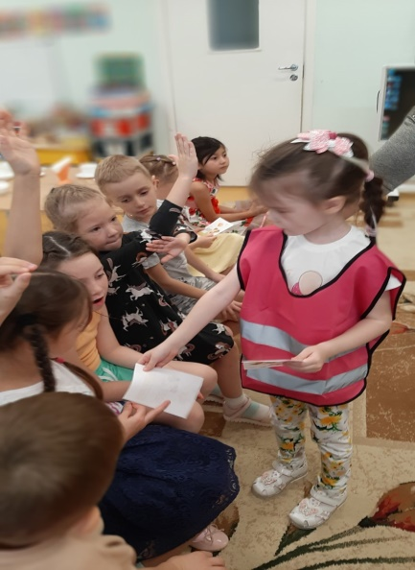
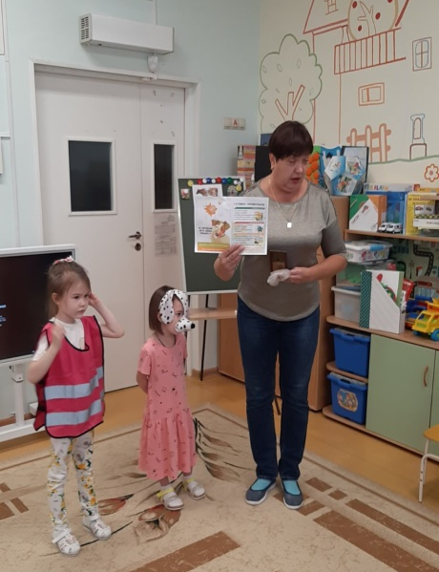
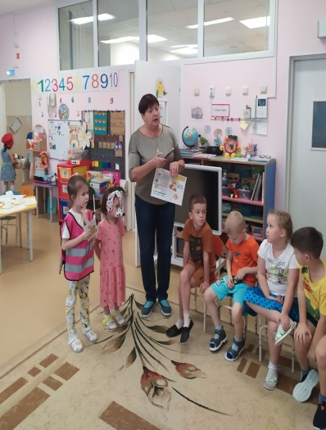
Сегодня дети группы «Одуванчик» провели в рамках «Уроков добра» акцию «Заботься о своей собаке» среди детей ДОУ. Цель акции- привлечения внимания к домашним собакам, которые является источником тепла, ласки.
Собаки оказывают огромное влияние на развитие ребенка, помогает ему познакомиться с окружающим миром, испытывать первые переживания и радости, положительные эмоции. Животное в доме не просто игрушка, но и воспитатель.
Участники акции раздавали детям листовки, рассказывали стихи о правилах выгула собак.
Как здорово, когда за собакой убирают,
И двор за собой в чистоте оставляют.
Нужно думать о себе и о других,
Ведь никому не приятно в кучку наступить.

Slide 2

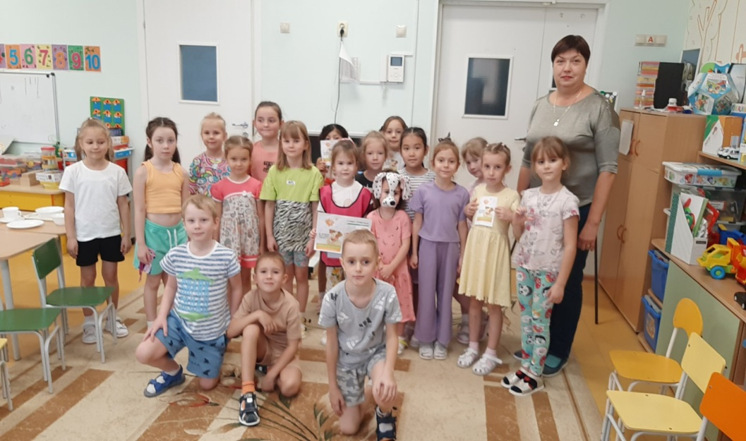
Правила содержания собаки
1. Не допускайте выгул животного без присмотра.
2. Хозяева в ответе за свою собаку и должны следить за тем, чтобы она не загрязняла пешеходные дорожки, зеленые насаждения, клумбы, спортивные и игровые площадки.
3. В местах большого скопления людей, пешеходных зонах и проезжих частях собаку нужно водить на поводке.
4. Убирайте за собакой экскременты в пластиковый пакет или специальную тару, которые нужно брать с собой на прогулку.

